Slide 1
P E N D İ K
İLÇE MEM
2016-2017
HOŞ GELDİNİZ

Slide 2
KURUM
LOGOSU
EĞİTİM KURUMLARI

Slide 3
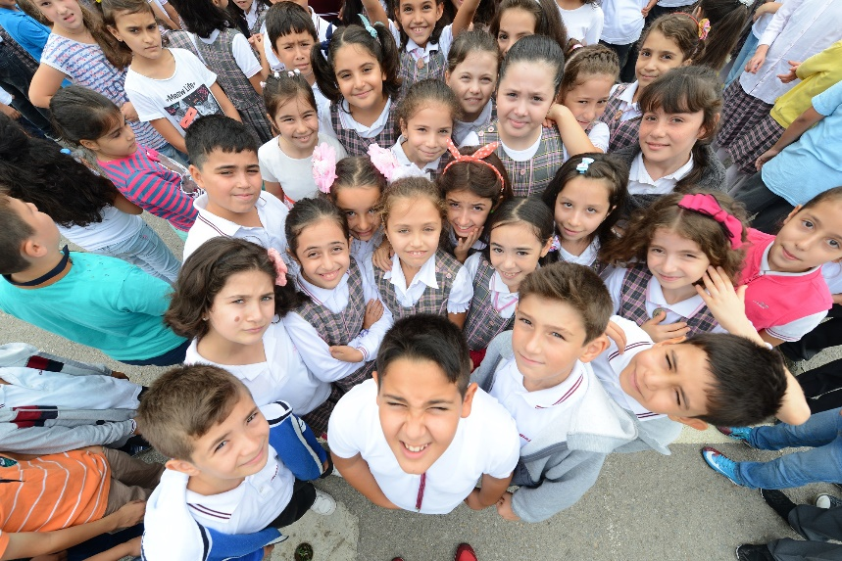
PENDİK’TE SAYILARLA EĞİTİM
KURUM
LOGOSU
681.736 nüfus
145 resmi okul
126 özel okul
134.000 öğrenci
7.632 öğretmen
3 proje okulu
Tematik Meslek Lisesi

Slide 4
Örgün Eğitim Kurumları
Okul Türü | Okul Sayısı | Öğretmen Sayıları | Öğrenci Sayısı | Derslik Sayısı | Derslik Başına Düşen Öğrenci Sayısı
Resmi | 145 | 5.787 | 122.226 | 3.810 | 32
Özel | 126 | 1.845 | 12.493 | 513 | 24
Toplam | 271 | 7.632 | 134.719 | 4.323 | 31

Slide 5
P E N D İ K
İLÇE MEM
2016-2017
TEŞEKKÜR EDERİZ

